Slide 1


CẤU TRÚC DỮ LIỆU VÀ GIẢI THUẬT
http://fit.vimaru.edu.vn

Slide 2
Chương 3. Tìm kiếm và sắp xếp
1
Bài toán tìm kiếm
2
Bài toán sắp xếp
3
Các thuật toán sắp xếp cơ bản
4
Thuật toán sắp xếp vun đống

Slide 3
3.1. Bài toán tìm kiếm
Khái niệm:
Theo nghĩa rộng: Một giải thuật tìm kiếm là một thuật toán lấy đầu vào là một bài toán và trả về kết quả là một lời giải cho bài toán đó.
Theo nghĩa hẹp: Một giải thuật tìm kiếm là một thuật toán xác định vị trí của phần tử thỏa mãn điều kiện tìm kiếm trong một tập các phần tử cùng kiểu.

Slide 4



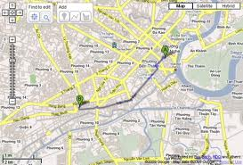


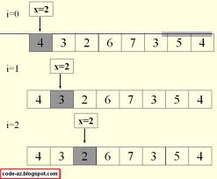
Ví dụ
Tìm kiếm

Slide 5
3.1. Bài toán tìm kiếm
Phân loại:
Tìm kiếm tuần tự: dữ liệu vào không cần sắp xếp
Tìm kiếm nhị phân: dữ liệu vào cần sắp xếp

Slide 6
a)Tìm kiếm tuần tự (Sequential search)
Input
Dãy số nguyên a₀, a₁,…,a_{n-1}, gồm n phần tử.
Phần tử cần tìm x
Ví dụ: dãy số 5, 3, 2, 12, 24, 56, 11, 4 và phần tử x=12
Output
Vị trí của phần tử cần tìm x trong dãy trên nếu x có trong dãy hoặc giá trị -1 nếu x không có trong dãy.
Ý tưởng
Duyệt qua tất cả các phần tử của mảng, trong quá trình duyệt nếu tìm thấy phần tử có khóa bằng với khóa tìm kiếm thì trả về vị trí của phần tử đó. Còn nếu duyệt tới hết mảng mà vẫn không có phần tử nào có khóa bằng với khóa tìm kiếm thì trả về -1 (không tìm thấy).

Slide 7
Tìm kiếm tuần tự - ví dụ
5
Vị trí = 2
*
Khóa tìm
0
1
2
3
4
5
6
7
7
13
5
21
6
2
8
15
1
Tìm thành công
2
Số lần so sánh: 3

Slide 8
Tìm kiếm tuần tự - ví dụ
9
Khóa tìm
0
1
2
3
4
5
6
7
7
13
5
21
6
2
8
15
Không có khóa X trong dãy
Số lần so sánh: 8

Slide 9
Tìm kiếm tuần tự - Mô tả thuật toán
Input: mảng số nguyên A gồm N phần tử, khóa X cần tìm
Output: vị trí của X trong mảng A hoặc -1
B1: i = 0 ; // bắt đầu từ phần tử đầu tiên
B2: so sánh A[i] với X, có 2 khả năng :
A[i] = X : Tìm thấy. Trả về i. Dừng.
A[i] ≠ X : Sang B3
B3: i=i+1 // Xét phần tử tiếp theo trong mảng
Nếu i=n : Hết mảng, không tìm thấy. Trả về -1. Dừng.
Ngược lại: lặp lại B2

Slide 10
Tìm kiếm tuần tự - Sơ đồ khối
Begin
Begin
mảng a[0..n-1], khóa x
mảng a[0..n-1], khóa x
i = 0
i = 0
x==a[i]
x==a[i]
đúng
return i;
return i;
sai
i <= n-1
đúng
i <= n-1
i ++;
i ++;
sai
return -1;
return -1;
End

Slide 11
Tìm kiếm tuần tự - Cài đặt
Cài đặt thuật toán bằng ngôn ngữ lập trình C:
int tktt(int A[], int n, int X)
{
int i;
for(i=0; i<n; i++)
if(A[i] ==X) return i;
return -1;
}

Slide 12
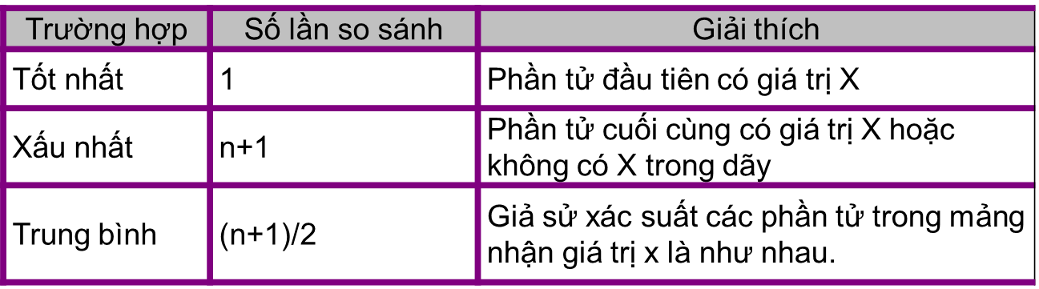
Phân tích, đánh giá thuật toán
Vậy giải thuật tìm tuyến tính có độ phức tạp tính toán cấp n: T(n) = O(n)
Ưu điểm: thuật toán đơn giản, dễ cài đặt, dãy đầu vào không cần sắp xếp.
Nhược điểm: thuật toán không hiệu quả với đầu vào kích thước lớn.

Slide 13
Cải tiến thuật toán Tìm kiếm tuần tự
Mỗi bước lặp với thuật toán trên cần thực hiện 2 phép so sánh → ý tưởng giảm bớt phép so sánh bằng cách thêm vào mảng một phần tử cầm canh (sentinel/stand by) có giá trị bằng X để nhận diện ra sự hết mảng khi duyệt.
B1: i = 0
B2: A[n] = X
B3: Nếu A[i] ≠ X
Thì i++; Lặp lại B3
Ngược lại: kết thúc
B4: Nếu i < n Thì Tìm thấy phần tử có giá trị X ở vị trí i
B5: Ngược lại: Thì không tìm thấy phần tử có giá trị X
B6: Kết thúc

Slide 14
Cài đặt thuật toán
int tktt_CaiTien (int A[], int n, int X)
{
int i = 0;
A[n] = X; // phần tử n của mảng A tính từ 0
while (A[i] != X) i++;
if (i < n) return i;
return -1;
}

Slide 15
Tìm kiếm tuần tự - Áp dụng
Bài tập:
Thông tin của sinh viên gồm:
Tên,
Mã sinh viên,
Điểm trung bình.
Cài đặt hàm tìm kiếm sinh viên theo Tên. Biết danh sách sinh viên được cài đặt bởi mảng.

Slide 16
Tìm kiếm tuần tự - Áp dụng
Khai báo cấu trúc để lưu trữ thông tin sinh viên:
typedef struct{
char ten[30];
int masv;
float dtb;
}SV;

Slide 17
Tìm kiếm tuần tự - Áp dụng
Hàm tìm kiếm sinh viên theo tên
int sequential_search(SV A[], int n, char X[30])
{
int i;
for(i=0; i<n; i++)
if(strcmp(A[i].ten,X)==0) return i;
return -1;
}
//bản gốc
int sequential_search( int A[], int n, int X)
{
int i;
for(i=0; i<n; i++)
if(A[i] ==X) return i;
return -1;
}

Slide 18
Áp dụng trên dslk đơn
Node* tktt(LList L, char x[30]){
Node *i;
for(i=L.pHead; i!=NULL; i=i->link)
if(strcmp(i->infor.ten, x)==0) return i;
return NULL;
}

Slide 19
Tìm kiếm tuần tự - Bài tập
1. Áp dụng thuật toán tìm kiếm tuần tự viết hàm tìm sinh viên theo:
Mã sinh viên.
Điểm trung bình
2. Viết hàm tìm kiếm tuần tự trên mảng các số nguyên đã được sắp xếp tăng dần. Đánh giá thuật toán sử dụng.

Slide 20
b) Tìm kiếm nhị phân (Binary Search)
Input: Dãy số nguyên a gồm n phần tử đã được sắp xếp (tăng); khóa cần tìm x.
Output: Vị trí của x trong dãy a hoặc -1 nếu x không có trong dãy
Ý tưởng: Trong khi dãy a≠∅, so sánh x với phần tử ở giữa (a[m]) của dãy a. - Nếu x=a[m] return m; - Nếu x>a[m] tìm ở bên phải m - Nếu x<a[m] tìm ở bên trái m +Nếu dãy a = ∅ return -1;

Slide 21
Tìm kiếm nhị phân (Binary Search)
2 | 5 | 17 | 22 | 24 | 35 | 41 | 46 | 70 | 78
0 | 1 | 2 | 3 | 4 | 5 | 6 | 7 | 8 | 9
Tìm X=35
Lặp 1: l=0; r=9 (n-1) do l<=r nên m=(l+r)/2=4;
X>a[m] thực hiện tìm X ở dãy bên phải m
Lặp 2: l=5(m+1); r=9 do l<=r nên m=(l+r)/2=7;
X<a[m] thực hiện tìm X ở dãy bên trái m
Lặp 3: l=5; r=6(m-1) do l<=r nên m=(l+r)/2=5
X=a[m] kết thúc trả về kết quả là m
35 | 41 | 46 | 70 | 78
5 | 6 | 7 | 8 | 9
35 | 41
5 | 6

Slide 22
Tìm kiếm nhị phân - ví dụ 1
25
*
Khóa tìm
0
1
2
3
4
5
6
7
8
9
10
11
12
2
5
9
14
18
23
25
31
33
45
61
65
71
1
m
R
L
2

Slide 23
Tìm kiếm nhị phân - ví dụ 2
18
*
Khóa tìm
0
1
2
3
4
5
6
7
8
9
10
11
12
2
5
9
14
18
23
25
31
33
45
61
65
71
1
m
R
L
2

Slide 24
Tìm kiếm nhị phân - ví dụ 2
18
Vị trí = 4
*
Khóa tìm
0
1
2
3
4
5
6
7
8
9
10
11
12
2
5
9
14
18
23
25
31
33
45
61
65
71
1
m
L
R
2
Tìm thành công
Số lần so sánh: 3

Slide 25
Tìm kiếm nhị phân - ví dụ 3
20
*
Khóa tìm
0
1
2
3
4
5
6
7
8
9
10
11
12
2
5
9
14
18
23
25
31
33
45
61
65
71
1
R
L
2
m

Slide 26
Tìm kiếm nhị phân - ví dụ 3
20
*
Khóa tìm
0
1
2
3
4
5
6
7
8
9
10
11
12
2
5
9
14
18
23
25
31
33
45
61
65
71
1
L
R
m
2

Slide 27
Tìm kiếm nhị phân - ví dụ 3
20
*
Khóa tìm
0
1
2
3
4
5
6
7
8
9
10
11
12
2
5
9
14
18
23
25
31
33
45
61
65
71
1
L
R
m
2

Slide 28
Tìm kiếm nhị phân - ví dụ 3
20
*
Khóa tìm
0
1
2
3
4
5
6
7
8
9
10
11
12
2
5
9
14
18
23
25
31
33
45
61
65
71
1
L
R
m
2

Slide 29
Tìm kiếm nhị phân - ví dụ 3
20
R<L: dãy đầu vào rỗng
*
Khóa tìm
0
1
2
3
4
5
6
7
8
9
10
11
12
2
5
9
14
18
23
25
31
33
45
61
65
71
1
R
L
2
Khóa X=20 không có trong dãy

Slide 30
Sơ đồ khối
Begin
Begin
mảng a[0..n-1], khóa x
n, mảng a[0..n-1] đã sắp, khóa x
i = 0
L = 0; R=n-1;
x==a[i]
L<=R
sai
return i;
return -1;
R=m-1
L=m+1
đúng
End
đúng
m=(L+R)/2
x >a[m]
sai
x ==a[m]
sai
đúng
return m;
sai

Slide 31
Cài đặt
int TKNP(int a[], int n, int x){
int L=0, R=n-1;
int m;
do{
m=(L+R)/2;
if(x==a[m]) return m;
else
if(x>a[m]) L=m+1;
else R=m-1;
}while(L<=R);
return -1;
}
int TKNP(int a[], int n, int x){
int L=0, R=n-1;
int m;
while(L<=R){
m=(L+R)/2;
if(x==a[m]) return m;
else
if(x>a[m]) L=m+1;
else R=m-1;
}
return -1;
}

Slide 32
Áp dụng
Cho danh sách sinh viên đã được sắp xếp theo mã sinh viên. Hãy tìm sinh viên có mã X cho trước.

Slide 33
3.2. Bài toán sắp xếp
Tại sao phải sắp xếp?
Để có thể tìm kiếm nhanh hơn
Để thực hiện thao tác nào đó được nhanh hơn
Định nghĩa bài toán sắp xếp
Sắp xếp (sorting) là một quá trình xếp đặt các bản ghi của một file theo một thứ tự nào đó.
Việc xếp đặt này được thực hiện dựa trên một hay nhiều trường nào đó, và các thông tin này được gọi là khóa sắp xếp (key).
Ví dụ:
Sắp xếp danh sách sinh viên theo tên, cùng tên theo mã.
Sắp xếp danh sách các mặt hàng theo ngày nhập, …

Slide 34

Bài toán sắp xếp
Sắp xếp trong
Dữ liệu cần sắp xếp được lưu đầy đủ trong bộ nhớ trong để thực hiện thuật toán sắp xếp.
Phân loại
Sắp xếp ngoài
Dữ liệu cần sắp xếp có kích thước quá lớn và không thể lưu vào bộ nhớ trong để sắp xếp, các thao tác truy cập dữ liệu cũng mất nhiều thời gian hơn.
Sắp xếp gián tiếp
Tạo ra một file mới chứa các trường khóa của file ban đầu và thực hiện sắp xếp trên file này.

Slide 35
Sắp xếp trong
Input
Mảng các số nguyên A gồm n phần tử a[0], a[1], …, a[n-1]
Output
Mảng các số nguyên A ở trên mà a[0] ≤ a[1] ≤… ≤a[n-1]
Ví dụ
Input: 4, 2, 6, 12, 44, 2, 5
Output: 2, 2, 4, 5, 6, 12, 44
Notes:
vcvbcbcv

Slide 36

3.3. Các phương pháp sắp xếp thông dụng
Phương pháp Chọn trực tiếp (Selection sort)
Phương pháp Đổi chỗ trực tiếp (Interchange sort)
Sắp xếp thông dụng
Phương pháp Chèn trực tiếp (Insertion sort)
Phương pháp Nổi bọt (Bubble sort)

Slide 37
Các phương pháp sắp xếp thông dụng
Phương pháp Chọn trực tiếp (Selection sort)
Phương pháp Đổi chỗ trực tiếp (Interchange sort)
Phương pháp Chèn trực tiếp (Insertion sort)
Phương pháp Nổi bọt (Bubble sort)

Slide 38
Phương pháp Chọn trực tiếp (Selection sort)
Khái niệm nghịch thế:
Xét một mảng các số a[0], a[1], … a[n-1]
Nếu có i<j và a[i] > a[j], thì ta gọi đó là một nghịch thế
Ví dụ: xét mảng
a[0], a[1]; a[3], a[4], … là các nghịch thế
Mảng chưa sắp xếp sẽ có nghịch thế
Mảng đã có thứ tự sẽ không chứa nghịch thế
a[0] ≤ a[1] ≤ … ≤ a[n -1]
0 | 1 | 2 | 3 | 4 | 5 | 6 | 7 | 8 | 9
12 | 3 | 4 | 15 | 6 | 9 | 67 | 23 | 5 | 11

Slide 39
Selection Sort – Ý tưởng
Nhận xét
Mảng có thứ tự thì a[i]=min(a[i], a[i+1], …, a[n-1])
Ý tưởng:
Chọn phần tử nhỏ nhất trong n phần tử ban đầu, đưa phần tử này về vị trí đúng là đầu dãy hiện hành bằng cách đổi chỗ nó cho phần tử đầu tiên của dãy
Xem dãy hiện hành chỉ còn n-1 phần tử của dãy ban đầu, bắt đầu từ vị trí thứ 2;
Lặp lại quá trình trên cho dãy hiện hành... đến khi dãy hiện hành chỉ còn 1 phần tử

Slide 40
Selection Sort – Ý tưởng
Input: dãy (a, n)
Output: dãy (a, n) đã được sắp xếp
Bước 1 : i = 0
Bước 2 : Tìm phần tử a[vtmin] nhỏ nhất trong dãy hiện hành từ a[i] đến a[n-1]
Bước 3 : Nếu vtmin ≠ i: Đổi chỗ a[vtmin] và a[i]
Bước 4 : Nếu i < n:
i =i+1
Lặp lại Bước 2
Ngược lại: Dừng. //n phần tử đã nằm đúng vị trí

Slide 41
Selection Sort – Ví dụ
0
1
2
3
4
5
6
7
12
2
8
5
1
6
4
15

Slide 42
Selection Sort – Ví dụ
Find MinPos(0, 7)
Swap(a[i], a[vtmin])
vtmin
0
1
2
3
4
5
6
7
Bước 1:
12
2
8
5
1
6
4
15
i

Slide 43
Selection Sort – Ví dụ
Find MinPos(1, 7)
Swap(a[i], a[vtmin])
vtmin
0
1
2
3
4
5
6
7
Bước 2:
1
2
8
5
12
6
4
15
i

Slide 44
Selection Sort – Ví dụ
Find MinPos(2, 7)
Swap(a[i], a[vtmin])
vtmin
0
1
2
3
4
5
6
7
Bước 3:
1
2
8
5
12
6
4
15
i

Slide 45
Selection Sort – Ví dụ
Find MinPos(3, 7)
Swap(a[i], a[vtmin])
vtmin
0
1
2
3
4
5
6
7
Bước 4:
1
2
4
5
12
6
8
15
i

Slide 46
Selection Sort – Ví dụ
Find MinPos(4, 7)
Swap(a[i], a[vtmin])
vtmin
0
1
2
3
4
5
6
7
Bước 5:
1
2
4
5
12
6
8
15
i

Slide 47
Selection Sort – Ví dụ
Find MinPos(5, 7)
Swap(a[i], a[vtmin])
vtmin
0
1
2
3
4
5
6
7
Bước 6:
1
2
4
5
6
12
8
15
i

Slide 48
Selection Sort – Ví dụ
Find MinPos(6,7)
Swap(a[i], a[vtmin])
vtmin
0
1
2
3
4
5
6
7
1
2
4
5
6
8
15
12
15
Bước 7:
12
i
Xem thêm ví dụ tại đây

Slide 49
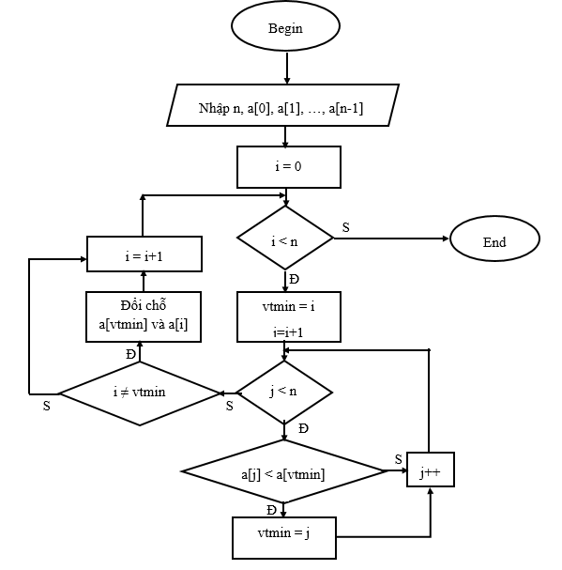
Sơ đồ khối

Slide 50
Selection Sort – Cài đặt
void SelectionSort(int a[], int n )
{
int vtmin; // chỉ số phần tử nhỏ nhất trong dãy hiện hành
for (int i=0; i<n-1; i++)
{
vtmin = i;
for(int j = i+1; j<n; j++)
if (a[j] < a[vtmin])
vtmin = j; // ghi nhận vị trí phần tử nhỏ nhất
if (vtmin != i)
Swap(a[vtmin], a[i]); / / đổi chỗ a[vtmin] và a[i]
}
}
void Swap(int &a, int &b)
{
int temp = a;
a = b;
b = temp;
}

Slide 51

Selection Sort – Phân tích, đánh giá
Ở lượt thứ i, cần (n-i) lần so sánh để xác định phần tử nhỏ nhất hiện hành
Số lượng phép so sánh không phụ thuộc vào tình trạng của dãy số ban đầu
Trong mọi trường hợp, số lần so sánh là:
Vậy T(n)=O(n²)
Notes:
Số lần hoán vị (một hoán vị bằng 3 phép gán) phụ thuộc vào tình trạng ban đầu của dãy số

Slide 52
Bài tập áp dụng
Cho một danh sách sinh viên cài đặt bởi mảng gồm n phần tử. Biết thông tin của sinh viên gồm: tên, mã sinh viên, điểm trung bình. Áp dụng thuật toán chọn trực tiếp thực hiện các việc sau:
a) Sắp xếp danh sách trên theo tên (thứ tự A-Z, hoặc từ Z-A).
b) Sắp xếp danh sách trên theo mã sinh viên tăng dần.
c) Sắp xếp danh sách trên theo điểm trung bình giảm dần.
d) Sắp xếp danh sách trên theo tên, cùng tên theo mã.
…

Slide 53
Bài tập áp dụng
Khai báo cấu trúc để lưu thông tin của sinh viên
typedef struct {
char ten[20];
int masv;
float d1, d2, d3;
}SV;

Slide 54
Bài tập áp dụng
a) Sắp xếp theo tên (thứ tự từ A-Z)
void SelectionSort(SV a[], int n ){
int vtmin;
for (int i=0; i<n-1; i++){
vtmin = i;
for(int j = i+1; j<n; j++)
if (strcmp(a[j].ten, a[vtmin].ten)>0) vtmin = j;
if (vtmin != i)
Swap(a[vtmin], a[i]);
}
}
Chương trình chi tiết

Slide 55
typedef struct tagNode{
Data infor;
struct tagNode *link
}Node;
typedef struct {
Node *pHead, *pTail;
int spt;
}LList;
Cấu trúc ds lk đơn:
typedef struct {
char ten[20];
int masv;
float d1, d2, d3;
}Data;

Slide 56
Áp dụng trên DSLK đơn
void SelectionSort(LList L){
Node *vtmin;
Node *i, *j;
for (i=L.head; i->link!=NULL; i=i->link){
vtmin = i;
for(j = i->.link; j!=NULL; j=j->link)
if (j->infor.masv < vtmin->infor.masv)
vtmin = j;
if (vtmin != i){
Data tg=vtmin->infor;
vtmin->infor=i->infor;
i->infor=tg;
}
}
}

Slide 57
Các phương pháp sắp xếp thông dụng
Phương pháp Chọn trực tiếp (Selection sort)
Phương pháp Đổi chỗ trực tiếp (Interchange sort)
Phương pháp Chèn trực tiếp (Insertion sort)
Phương pháp Nổi bọt (Bubble sort)

Slide 58
Interchange Sort – Ý tưởng
Nhận xét:
Để sắp xếp một dãy số, ta có thể xét các nghịch thế có trong dãy và làm triệt tiêu dần chúng đi
Ý tưởng:
Xuất phát từ đầu dãy, tìm tất cả nghịch thế chứa phần tử này, triệt tiêu chúng bằng cách đổi chỗ phần tử này với phần tử tương ứng trong cặp nghịch thế
Lặp lại xử lý trên với các phần tử tiếp theo trong dãy

Slide 59
Interchange Sort – Ví dụ
0
1
2
3
4
5
6
7
12
2
8
5
1
6
4
15

Slide 60
Interchange Sort – Ví dụ
j
0
1
2
3
4
5
6
7
12
2
8
5
1
6
4
15
Bước 1:
1
i
Nếu a[i] > a[j] thì đổi chỗ a[i], a[j]

Slide 61
Interchange Sort – Ví dụ
j
0
1
2
3
4
5
6
7
1
12
8
5
2
6
4
15
Bước 2:
2
i
Nếu a[i] > a[j] thì đổi chỗ a[i], a[j]

Slide 62
Interchange Sort – Ví dụ
j
0
1
2
3
4
5
6
7
1
2
12
8
5
6
4
15
Bước 3:
4
i
Nếu a[i] > a[j] thì đổi chỗ a[i], a[j]

Slide 63
Interchange Sort – Ví dụ
j
0
1
2
3
4
5
6
7
1
2
4
12
8
6
5
15
Bước 4:
5
i
Nếu a[i] > a[j] thì đổi chỗ a[i], a[j]

Slide 64
Interchange Sort – Ví dụ
0
1
2
3
4
5
6
7
1
2
4
5
6
8
12
15
Nếu a[i] > a[j] thì đổi chỗ a[i], a[j]

Slide 65
Interchange Sort – Thuật toán
Input: dãy (a, n)
Output: dãy (a, n) đã được sắp xếp
Bước 1: i = 0; // bắt đầu từ đầu dãy
Bước 2: j = i+1;
Bước 3: Trong khi j < n thực hiện:
Nếu a[i]>a[j] thì đổi chỗ a[i], a[j]
j = j+1;
Bước 4: i = i+1;
Nếu (i < n-1): Lặp lại Bước 2
Ngược lại: Dừng

Slide 66
Interchange Sort – Cài đặt
void InterchangeSort(int a[], int n)
{
for (int i=0 ; i<n-1 ; i++)
for (int j=i+1; j < n ; j++)
if(a[i]>a[j]) //nếu có nghịch thế thì đổi chỗ
Swap(a[i], a[j]);
}

Slide 67
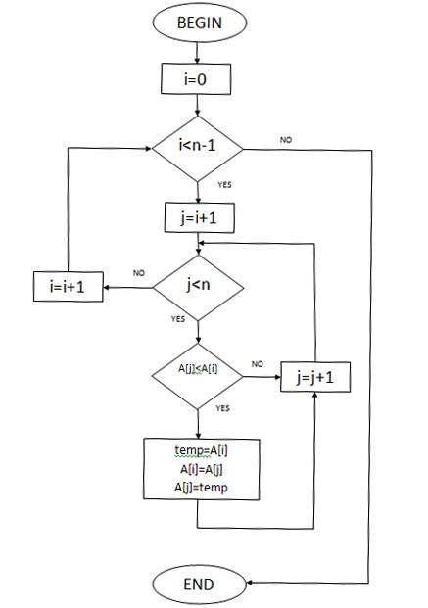

Slide 68
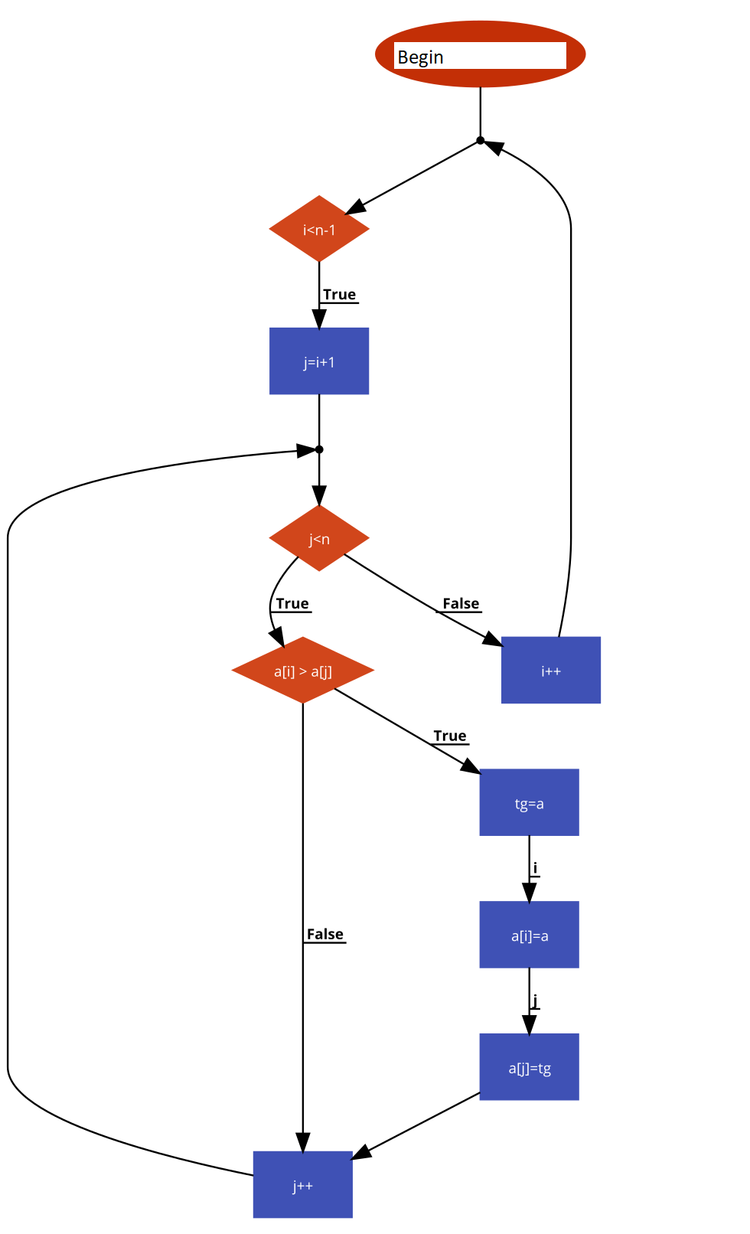

Slide 69
void InterchangeSort(SV a[], int n){
for (int i=0 ; i<n-1 ; i++)
for (int j=i+1; j < n ; j++)
if(strcmp(a[i].ten,a[j].ten)>0||
(strcmp(a[i].ten,a[j].ten)==0&&a[i].masv<a[j].masv)) {
SV tg=a[i];
a[i]=a[j];
a[j]=tg;
}
}

Slide 70
void InterchangeSort(LList L){
Node *i, *j;
for (i=L.head ; i->link!=NULL ; i=i->link)
for (j=i->link; j !=NULL ; j=j->link)
if(strcmp(i->infor.ten, j->infor .ten)>0 ||
((strcmp(i->infor.ten, j->infor .ten)==0
&&i->infor. masv < j->infor.masv)){
Data tg=i->infor;
i->infor=j->infor;
j->infor=tg;
}
}

Slide 71
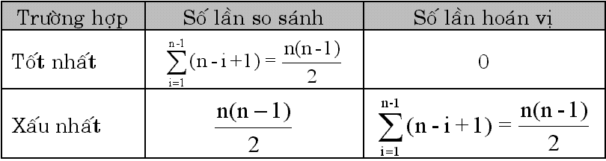
Interchange Sort – Đánh giá thuật toán
Số lượng các phép so sánh xảy ra không phụ thuộc vào tình trạng của dãy số ban đầu
Số lượng phép hoán vị thực hiện tùy thuộc vào kết quả so sánh

Slide 72
Bài tập áp dụng
Cho một danh sách sinh viên cài đặt bởi mảng gồm n phần tử. Biết thông tin của sinh viên gồm: tên, mã sinh viên, điểm trung bình. Áp dụng thuật toán đổi chỗ trực tiếp thực hiện các việc sau:
a) Sắp xếp danh sách trên theo tên (thứ tự A-Z, hoặc từ Z-A).
b) Sắp xếp danh sách trên theo mã sinh viên tăng dần.
c) Sắp xếp danh sách trên theo điểm trung bình giảm dần.
d) Sắp xếp danh sách trên theo tên, cùng tên theo mã.
…

Slide 73
Các phương pháp sắp xếp thông dụng
Phương pháp Chọn trực tiếp (Selection sort)
Phương pháp Đổi chỗ trực tiếp (Interchange sort)
Phương pháp Chèn trực tiếp (Insertion sort)
Phương pháp Nổi bọt (Bubble sort)

Slide 74
Insertion Sort – Ý tưởng
Nhận xét:
Mọi dãy a[0] , a[1] ,..., a[n-1] luôn có i-1 phần tử đầu tiên a[0] , a[1] ,... ,a[i-2] đã có thứ tự (2 ≤ i)
Ý tưởng chính:
Tìm cách chèn phần tử a[i-1] vào vị trí thích hợp của đoạn đã được sắp để có dãy mới a[0] , a[1] ,... ,a[i-1] trở nên có thứ tự
Vị trí này chính là pos thỏa :
a[pos-1] ≤ a[i ]< a[pos] (1≤pos≤i)

Slide 75
Insertion Sort – Ý tưởng
Chi tiết hơn:
Dãy ban đầu a[0] , a[1] ,..., a[n-1], xem như đã có đoạn gồm một phần tử a[0] đã được sắp
Thêm a[1] vào đoạn a[0] sẽ có đoạn a[0], a[1] được sắp
Thêm a[2] vào đoạn a[0], a[1] để có đoạn a[0], a[1], a[2] được sắp
Tiếp tục cho đến khi thêm xong a[n-1] vào đoạn a[0], a[1], ...a[n-2] sẽ có dãy a[0], a[1],….... ,a[n-1] được sắp.

Slide 76
Insertion Sort – Ý tưởng
Input: dãy (a, n)
Output: dãy (a, n) đã được sắp xếp
Bước 1: i = 1; // giả sử có đoạn a[0] đã được sắp
Bước 2: x = a[i]; //Tìm vị trí pos thích hợp trong đoạn a[0]
//đến a[i] để chèn x vào
Bước 3: Dời chỗ các phần tử từ a[pos] đến a[i-1] sang
phải 1 vị trí để dành chỗ cho x
Bước 4: a[pos] = x; // có đoạn a[0]..a[i] đã được sắp
Bước 5: i = i+1;
Nếu i < n: Lặp lại Bước 2
Ngược lại: Dừng

Slide 77
Insertion Sort – Ví dụ
0
1
2
3
4
5
6
7
12
2
8
5
1
6
4
15

Slide 78
Insertion Sort – Ví dụ
Chèn a[1] vào (a[0])
pos
0
1
2
3
4
5
6
7
12
2
8
5
1
6
4
15
Bước 1:
2
i
x

Slide 79
Insertion Sort – Ví dụ
Chèn a[2] vào (a[0] … a[1])
pos
0
1
2
3
4
5
6
7
2
8
8
5
1
6
4
15
Bước 2:
12
i
x

Slide 80
Insertion Sort – Ví dụ
Chèn a[3] vào (a[0] … a[2])
pos
0
1
2
3
4
5
6
7
2
8
12
5
1
6
4
15
Bước 3:
5
i
x

Slide 81
Insertion Sort – Ví dụ
Chèn a[4] vào (a[0] … a[3])
pos
0
1
2
3
4
5
6
7
2
5
8
12
1
6
4
15
Bước 4:
1
i
x

Slide 82
Insertion Sort – Ví dụ
Chèn a[5] vào (a[0]… a[4])
pos
0
1
2
3
4
5
6
7
1
2
5
8
12
6
4
15
Bước 5:
6
i
x

Slide 83
Insertion Sort – Ví dụ
Chèn a[6] vào (a[0] … a[5])
pos
0
1
2
3
4
5
6
7
1
2
5
6
8
12
4
15
Bước 6:
4
i
x

Slide 84
Insertion Sort – Ví dụ
Chèn a[7] vào (a[0] … a[6])
pos
0
1
2
3
4
5
6
7
1
2
4
5
6
8
12
15
Bước 7:
15
i
x

Slide 85
Insertion Sort – Ví dụ
pos
0
1
2
3
4
5
6
7
1
2
4
5
6
8
12
15

Slide 86
Insertion Sort – Cài đặt
void InsertionSort(int a[], int n){
int i, pos, x;
for(i=1; i<n; i++){//đoạn a[0] đã sắp
x = a[i];
pos = i;
while(pos>0 && a[pos-1]>x)
{
a[pos] = a[pos-1];
pos--;
}
a[pos] = x;
}//for
}
strcmp(a[pos-1].ten, x.ten)>0
a[pos-1].masv > x.masv

Slide 87
Insertion Sort – Phân tích
Khi tìm vị trí thích hợp để chèn a[i] vào đoạn a[0] đến a[i-1], do đoạn đã được sắp nên có thể sử dụng giải thuật tìm nhị phân để thực hiện việc tìm vị trí pos
➔ giải thuật sắp xếp chèn nhị phân Binary Insertion Sort
Lưu ý: Chèn nhị phân chỉ làm giảm số lần so sánh, không làm giảm số lần dời chỗ
Ngoài ra, có thể cải tiến giải thuật chèn trực tiếp với phần tử cầm canh để giảm điều kiện kiểm tra khi xác định vị trí pos

Slide 88
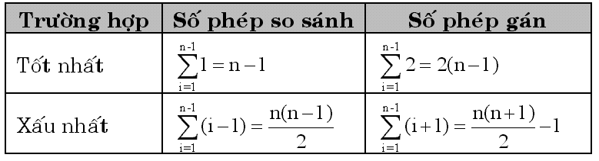
Insertion Sort – Đánh giá
Các phép so sánh xảy ra trong mỗi vòng lặp tìm vị trí thích hợp pos. Mỗi lần xác định vị trí pos đang xét không thích hợp ➔ dời chỗ phần tử a[pos-1] đến vị trí pos.
Giải thuật thực hiện tất cả N-1 vòng lặp tìm pos, do số lượng phép so sánh và dời chỗ này phụ thuộc vào tình trạng của dãy số ban đầu, nên chỉ có thể ước lược trong từng trường hợp như sau:

Slide 89
Bài tập áp dụng
Cho một danh sách sinh viên cài đặt bởi mảng gồm n phần tử. Biết thông tin của sinh viên gồm: tên, mã sinh viên, điểm trung bình. Áp dụng thuật toán chọn trực tiếp thực hiện các việc sau:
a) Sắp xếp danh sách trên theo tên (thứ tự A-Z, hoặc từ Z-A).
b) Sắp xếp danh sách trên theo mã sinh viên tăng dần.
c) Sắp xếp danh sách trên theo điểm trung bình giảm dần.
d) Sắp xếp danh sách trên theo tên, cùng tên theo mã.
…

Slide 90
void sxep_chen(SV a[], int n)
{
SV x;
int i, pos;
for(i=1; i<n; i++)
{
x=a[i];
pos=i;
while(pos>0 && (strcmp(a[pos-1].ten, x.ten)>0 ||
(strcmp(a[pos-1].ten, x.ten)==0 &&
a[pos-1].masv>x.masv)))
{
a[pos]=a[pos-1];
pos--;
}
a[pos]=x;
}
}

Slide 91
Các phương pháp sắp xếp thông dụng
Phương pháp Chọn trực tiếp (Selection sort)
Phương pháp Đổi chỗ trực tiếp (Interchange sort)
Phương pháp Chèn trực tiếp (Insertion sort)
Phương pháp Nổi bọt (Bubble sort)

Slide 92
Bubble Sort – Ý tưởng
Xuất phát từ cuối (đầu) dãy, đổi chỗ các cặp phần tử kế cận để đưa phần tử nhỏ (lớn) hơn trong cặp phần tử đó về vị trí đúng đầu (cuối) dãy hiện hành, sau đó sẽ không xét đến nó ở bước tiếp theo
Ở lần xử lý thứ i có vị trí đầu dãy là i
Lặp lại xử lý trên cho đến khi không còn cặp phần tử nào để xét

Slide 93
Bubble Sort – Thuật toán
Input: dãy (a, n)
Output: dãy (a, n) đã được sắp xếp
Bước 1: i = 0;
Bước 2: j = n-1; //Duyệt từ cuối dãy ngược về vị trí i
Trong khi (j > i) thực hiện:
Nếu a[j]<a[j-1] thì đổi chỗ a[j], a[j-1]
j = j-1;
Bước 3: i = i+1; // lần xử lý kế tiếp
Nếu i = n: Dừng // Hết dãy
Ngược lại: Lặp lại Bước 2

Slide 94
Bubble Sort – Ví dụ
0
1
2
3
4
5
6
7
12
2
8
5
1
6
4
15

Slide 95
Bubble Sort – Ví dụ
j
0
1
2
3
4
5
6
7
12
2
8
5
1
6
4
15
Bước 1
1
i
Nếu a[j]<a[j-1] thì đổi chỗ a[j], a[j-1]

Slide 96
Bubble Sort – Ví dụ
j
0
1
2
3
4
5
6
7
1
12
2
8
5
4
6
15
Bước 2
2
i
Nếu a[j]<a[j-1] thì đổi chỗ a[j], a[j-1]

Slide 97
Bubble Sort – Ví dụ
j
0
1
2
3
4
5
6
7
1
2
12
4
8
5
6
15
Bước 3
4
i
Nếu a[j]<a[j-1] thì đổi chỗ a[j], a[j-1]

Slide 98
Bubble Sort – Ví dụ
j
0
1
2
3
4
5
6
7
1
2
4
12
8
5
6
15
Bước 4
5
i
Nếu a[j]<a[j-1] thì đổi chỗ a[j], a[j-1]

Slide 99
Bubble Sort – Ví dụ
j
0
1
2
3
4
5
6
7
1
2
4
5
6
8
6
12
15
Bước 5
i
Nếu a[j]<a[j-1] thì đổi chỗ a[j], a[j-1]

Slide 100
Bubble Sort – Ví dụ
j
0
1
2
3
4
5
6
7
1
2
4
5
6
8
8
12
15
Bước 6
i
Nếu a[j]<a[j-1] thì đổi chỗ a[j], a[j-1]

Slide 101
Bubble Sort – Ví dụ
j
0
1
2
3
4
5
6
7
1
2
4
5
6
8
12
15
12
15
Bước 7
i
Nếu a[j]<a[j-1] thì đổi chỗ a[j], a[j-1]

Slide 102
Bubble Sort – Cài đặt
void BubbleSort(int a[], int n)
{
for (int i=0; i<n-1; i++)
for (int j=n-1; j>i; j--)
if(a[j] < a[j-1]) Swap(a[j], a[j-1]);
}
void BubbleSort(int a[], int n)
{
for (int i=n-1; i>0; i--)
for (int j=0; j<i; j++)
if(a[j] > a[j+1]) Swap(a[j], a[j+1]);
}

Slide 103
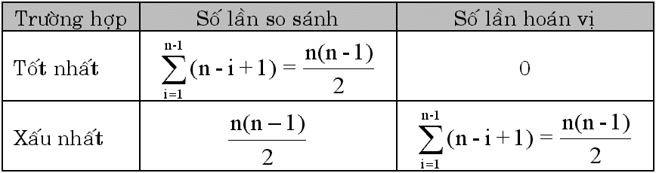
Bubble Sort – Đánh giá thuật toán
Số lượng các phép so sánh xảy ra không phụ thuộc vào tình trạng của dãy số ban đầu
Số lượng phép hoán vị thực hiện tùy thuộc vào kết quả so sánh

Slide 104
Bubble Sort – Đánh giá thuật toán
Khuyết điểm:
Không nhận diện được tình trạng dãy đã có thứ tự hay có thứ tự từng phần
Các phần tử nhỏ được đưa về vị trí đúng rất nhanh, trong khi các phần tử lớn lại được đưa về vị trí đúng rất chậm

Slide 105
Bài tập áp dụng
Cho một danh sách sinh viên cài đặt bởi mảng gồm n phần tử. Biết thông tin của sinh viên gồm: tên, mã sinh viên, điểm trung bình. Áp dụng thuật toán nổi bọt thực hiện các việc sau:
a) Sắp xếp danh sách trên theo tên (thứ tự A-Z, hoặc từ Z-A).
b) Sắp xếp danh sách trên theo mã sinh viên tăng dần.
c) Sắp xếp danh sách trên theo điểm trung bình giảm dần.
d) Sắp xếp danh sách trên theo tên, cùng tên theo mã.
…

Slide 106
3.5. Thuật toán sắp xếp nhanh-Quick_Sort
Input: dãy a gồm n phần tử cần sắp xếp
Output: dãy a đã được sắp xếp tăng dần
Ý tưởng:
Chọn một phần tử trong dãy làm chốt (phần tử đầu, cuối, giữa, bất kỳ).
Chia dãy là ba phần phần 1 gồm các phần tử nhỏ hơn chốt, phần 2 gồm các phần tử bằng chốt, phần 3 gồm các phần tử lớn hơn chốt.
Lặp lại quá trình với phần 1 và phần 3

Slide 107
Quick_Sort – Ý tưởng
Giải thuật QuickSort sắp xếp dãy a[0], a[1] ..., a[n-1] dựa trên việc phân hoạch dãy ban đầu thành 3 phần:
Phần 1: Gồm các phần tử có giá trị không lớn hơn x
Phần 2: Gồm các phần tử có giá trị bằng x
Phần 3: Gồm các phần tử có giá trị không bé hơn x
với x là giá trị của một phần tử tùy ý trong dãy ban đầu.
Sau khi thực hiện phân hoạch, dãy ban đầu được phân thành 3 đoạn:
a[k] ≤ x , với k = 1 .. j
a[k ] = x , với k = j+1 .. i-1
a[k ] ≥ x , với k = i..n-1

Slide 108

Quick_Sort – Ý tưởng
Đoạn thứ 2 đã có thứ tự
Nếu các đoạn 1 và 3 chỉ có 1 phần tử thì chúng cũng đã có thứ tự, khi đó dãy con ban đầu đã được sắp
Ngược lại, nếu các đoạn 1 và 3 có nhiều hơn 1 phần tử thì dãy con ban đầu chỉ có thứ tự khi các đoạn 1, 3 được sắp
Để sắp xếp các đoạn 1 và 3, ta lần lượt tiến hành việc phân hoạch từng dãy con theo cùng phương pháp phân hoạch dãy ban đầu vừa trình bày …

Slide 109
Quick_Sort – Giải thuật
Input: dãy con (a, left, right)
Output: dãy con (a, left, right) được sắp tăng dần
Bước 1: Nếu left = right // dãy có ít hơn 2 phần tử
Kết thúc; // dãy đã được sắp xếp
Bước 2: Phân hoạch dãy a[left] … a[right] thành các đoạn: a[left].. a[j], a[j+1].. a[i-1], a[i].. a[right]
// Đoạn 1 ≤ x
// Đoạn 2: a[j+1].. a[i-1] = x
// Đoạn 3: a[i].. a[right] ≥ x
Bước 3: Sắp xếp đoạn 1: a[left].. a[j]
Bước 4: Sắp xếp đoạn 3: a[i].. a[right]

Slide 110
Quick_Sort – Phân hoạch dãy
Input: dãy con a[left], …, a[right]
Output: dãy con chia thành 3 đoạn: đoạn 1 ≤ đoạn 2 ≤ đoạn 3
Bước 1: Chọn tùy ý một phần tử a[p] trong dãy con là giá trị mốc: x = a[p];
Bước 2: Duyệt từ 2 đầu dãy để phát hiện và hiệu chỉnh cặp phần tử a[i], a[j] vi phạm điều kiện
Bước 2.1: i = left; j = right;
Bước 2.2: Trong khi (a[i]<x) i++;
Bước 2.3: Trong khi (a[j]>x) j--;
Bước 2.4: Nếu i<= j // a[i] ≥ x ≥ a[j] mà a[j] đứng sau a[i]
Hoán vị (a[i], a[j]); i++; j--;
Bước 2.5: Nếu i < j: Lặp lại Bước 2.2 //chưa xét hết mảng
//Hết duyệt

Slide 111
Quick_Sort – Ví dụ
Phân hoạch dãy
X
5
i
j
0
1
2
3
4
5
6
7
12
2
8
5
1
6
4
15
left
right
STOP
STOP
Khoâng nhoû hôn x
Khoâng lôùn hôn x

Slide 112
Quick_Sort – Ví dụ
Phân hoạch dãy
X
5
i
j
0
1
2
3
4
5
6
7
4
2
8
5
1
6
12
15
left
right
STOP
STOP
Không nhỏ hơn x
Không lớn hơn x

Slide 113
Quick_Sort – Ví dụ
j
i
0
1
2
3
4
5
6
7
4
2
1
5
8
6
12
15
left
right

Slide 114
Quick_Sort – Ví dụ
Phân hoạch dãy
X
6
i
j
0
1
2
3
4
5
6
7
1
2
4
5
8
6
12
15
left
right
Sắp xếp đoạn 3
STOP
STOP
Không nhỏ hơn x
Không lớn hơn x

Slide 115
Quick_Sort – Ví dụ
j
i
0
1
2
3
4
5
6
7
1
2
4
5
6
8
12
15
left
right
Sắp xếp đoạn 3

Slide 116
Quick_Sort – Ví dụ
0
1
2
3
4
5
6
7
1
2
4
5
6
8
12
15

Slide 117
Quick_Sort – cài đặt
void QuickSort(int a[], int left, int right)
{
int i, j, x;
if (left > right) return;
x = a[(left+right)/2];
i = left;
j = right;
do{
while(a[i] < x) i++;
while(a[j] > x) j--;
if(i <= j) {
Swap(a[i], a[j]);
i++ ; j--;
}
} while(i <=j);
if(left<j) QuickSort(a, left, j);
if(i<right) QuickSort(a, i, right);
}

Slide 118
Quick_Sort – đánh giá giải thuật
Về nguyên tắc, có thể chọn giá trị mốc x là một phần tử tùy ý trong dãy, nhưng để đơn giản, phần tử có vị trí giữa thường được chọn, khi đó p = (l +r)/ 2
Giá trị mốc x được chọn sẽ có tác động đến hiệu quả thực hiện thuật toán vì nó quyết định số lần phân hoạch
Số lần phân hoạch sẽ ít nhất nếu ta chọn được x là phần tử trung vị (median), nhiều nhất nếu x là cực trị của dãy
Tuy nhiên do chi phí xác định phần tử median quá cao nên trong thực tế người ta không chọn phần tử này mà chọn phần tử nằm chính giữa dãy làm mốc với hy vọng nó có thể gần với giá trị median

Slide 119
Quick_Sort – đánh giá giải thuật
Hiệu quả phụ thuộc vào việc chọn giá trị mốc:
Trường hợp tốt nhất: mỗi lần phân hoạch đều chọn phần tử median làm mốc, khi đó dãy được phân chia thành 2 phần bằng nhau và cần log₂(n) lần phân hoạch thì sắp xếp xong
Nếu mỗi lần phân hoạch chọn phần tử có giá trị cực đại (hay cực tiểu) là mốc ➔ dãy sẽ bị phân chia thành 2 phần không đều: một phần chỉ có 1 phần tử, phần còn lại gồm (n-1) phần tử, do vậy cần phân hoạch n lần mới sắp xếp xong

Slide 120
Quick_Sort – Đánh giá thuật toán
Độ phức tạp thuật toán
Trường hợp | Độ phức tạp
Tốt nhất | O(NlogN)
Trung bình | O(NlogN)
Xấu nhất | O(N²⁾

Slide 121
Quick_Sort – Bài tập áp dụng
Viết chương trình sắp xếp mảng sinh viên theo tên áp dụng giải thuật Quick_Sort. Biết thông tin của sinh viên gồm: tên, mã, năm sinh.
Bước 1: Khai báo cấu trúc dữ liệu để lưu thông tin của sv.
typedef struct{
char ten[20];
int masv;
int ns;
} SV;

Slide 122
Quick_Sort – Bài tập áp dụng
Bước 2: Xây dựng hàm sắp xếp danh sách sv theo tên
void Q_S(SV a[], int L, int R)
{
int i=L, j=R, m=(i+j)/2;
SV tam, x;
x=a[m];
do
{
while(strcmp(a[i].ten,x.ten)<0) i++;
while(strcmp(a[j].ten,x.ten)<0) j--;
if(i<=j){
tam=a[i];
a[i]=a[j];
a[j]=tam;
i++;
j--;
}
}while(i<=j);
if (L<=j) Q_S(a, L,j);
if (i<R) Q_S(a, i, R);
}

Slide 123
Quick_Sort - Bài tập
Bài tập 1: Viết chương trình sắp xếp mảng sinh viên theo năm sinh áp dụng giải thuật Quick_Sort. Biết thông tin của sinh viên gồm: tên, mã, năm sinh.
Bài tập 2: Viết chương trình sắp xếp một danh sách liên kết đơn các sinh viên theo tên áp dụng giải thuật Quick_Sort. Biết thông tin của sinh viên gồm: tên, mã, năm sinh.
…

Slide 124
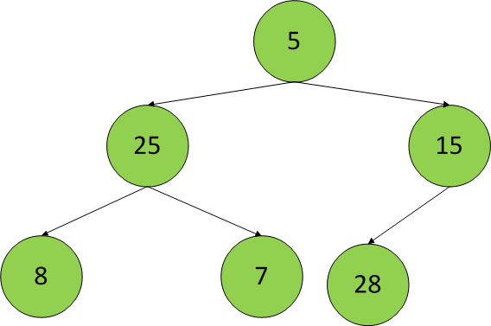
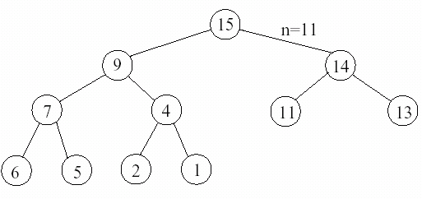
2.4. Sắp xếp vun đống-Heap_sort
Heap là một cây nhị phân đầy đủ và tại mỗi nút ta có key(child) ≤ key(parent).
Cây nhị phân đầy đủ là một cây nhị phân đầy ở tất cả các tầng của cây trừ tầng cuối cùng (có thể chỉ đầy về phía trái của cây).

Slide 125
Heap_sort - biểu diễn cấu trúc Heap
Có thể biểu diễn cây nhị phân đầy đủ bằng mảng theo quy tắc:
Nút thứ i trong cây tương ứng với phần tử thứ i trong mảng.
Nút con trái, con phải (nếu có) của nút i là 2i+1 và 2i+2.
Nút cuối cùng có con là n/2-1.
=> biểu diễn Heap cũng được thực hiện tương tự như trên.

Slide 126
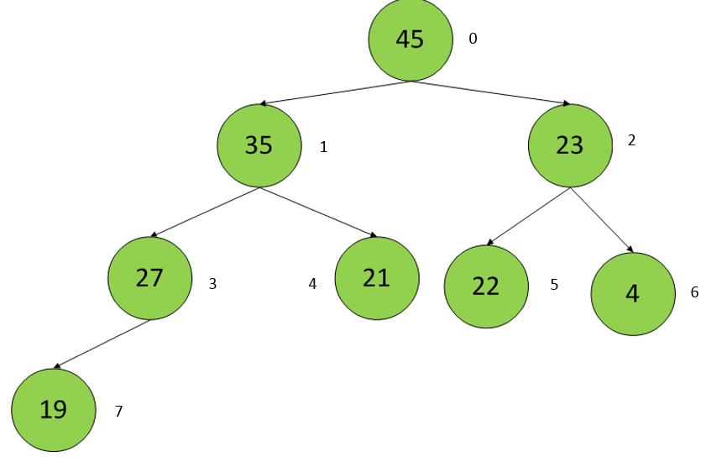
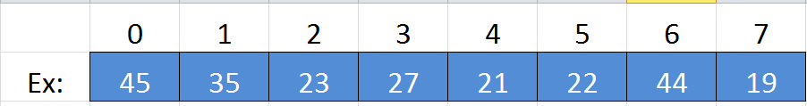
Heap_sort - biểu diễn cấu trúc Heap

Slide 127
Heap_sort – Thuật toán
Input: mảng a, n phần tử
Output: mảng a đã sắp xếp
Bước 1: Biến mảng A thành một heap
Bước 2: Đổi chỗ A[0] và A[n-1], bỏ qua A[n-1] và coi như mảng bây giờ có kích thước là n-1.
Bước 3: Vì A[0] có thể lỗi vị trí nên ta sẽ chỉnh lại mảng (xuất phát từ A[0]) để mảng trở thành một heap.
Lặp lại Bước 2, 3 trên cho tới khi chỉ còn một phần tử trong heap khi đó mảng đã được sắp.

Slide 128
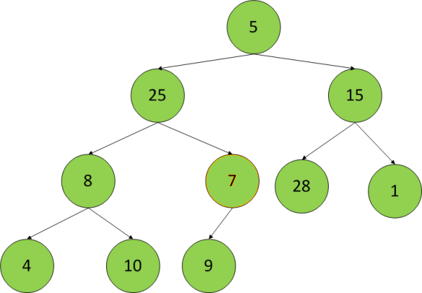
Heap_sort – Ví dụ
Cây ban đầu
n=10
0 | 1 | 2 | 3 | 4 | 5 | 6 | 7 | 8 | 9
5 | 25 | 15 | 8 | 7 | 28 | 1 | 4 | 10 | 9

Slide 129
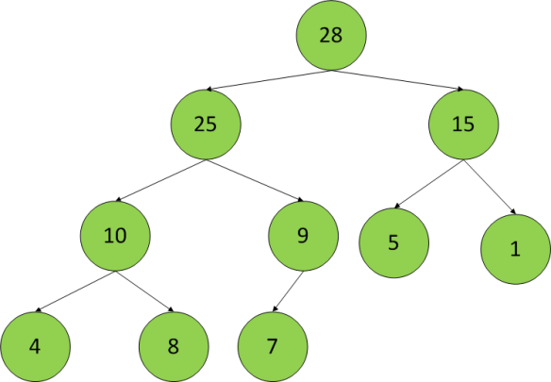
Heap_sort – Ví dụ
Heap
0 | 1 | 2 | 3 | 4 | 5 | 6 | 7 | 8 | 9
28 | 25 | 15 | 10 | 9 | 5 | 1 | 4 | 8 | 7

Slide 130
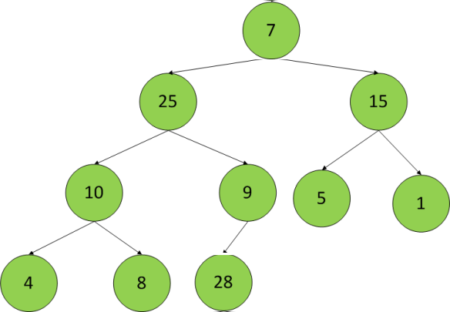
Heap_sort – Ví dụ
Đổi chỗ a[0]
với a[n-1]
0 | 1 | 2 | 3 | 4 | 5 | 6 | 7 | 8 | 9
7 | 25 | 15 | 10 | 9 | 5 | 1 | 4 | 8 | 28

Slide 131
Heap_sort – Cài đặt
void heapsort(int *A, int n)
{
int i;
buildheap(A, n);//chuyển cây ban đầu về Heap
for(i=n-1; i>0; i--)
{
Swap(A[0], A[i]);//đổi chỗ phần tử đầu tiên và cuối cùng
heaprify(A, 0, i-1);//chỉnh lại cây mới sau khi bỏ qua nút cuối cùng
}
}

Slide 132
Heap_sort – Cài đặt
//Hàm chuyển cây ban đầu về Heap
void buildheap(int *a, int n)
{
int i;
for(i=n/2-1; i>=0; i--)
heaprify(a, i, n);
}

Slide 133
Heap_sort – Cài đặt
void heaprify(int *A, int i, int n){
L = 2*i +1;
R = 2*i + 2 ;
if(L < n && A[L] > A[i]) largest = L;
else largest = i;
if(R < n && A[R] > A[largest]) largest = R;
if(lagest !=i)
{
Swap(A[i], A[largest]);
heaprify(A, largest, n);
}
}

Slide 134
Heap_sort – Đánh giá giải thuật
Độ phức tạp của thuật toán heapsort:
Thủ tục buildheap có độ phức tạp là O(n).
Thủ tục heaprify có độ phức tạp là O(log₂ n).
Heapsort gọi tới buildheap 1 lần và n-1 lần gọi tới heaprify suy ra độ phức tạp của nó là O(n + (n-1)log₂n) = O(n*log₂ n).

Slide 135
Bài tập áp dụng
Cho một danh sách sinh viên cài đặt bởi mảng gồm n phần tử. Biết thông tin của sinh viên gồm: tên, mã sinh viên, điểm trung bình. Áp dụng thuật toán vun đống thực hiện các việc sau:
a) Sắp xếp danh sách trên theo tên (thứ tự A-Z, hoặc từ Z-A).
b) Sắp xếp danh sách trên theo mã sinh viên tăng dần.
c) Sắp xếp danh sách trên theo điểm trung bình giảm dần.
d) Sắp xếp danh sách trên theo tên, cùng tên theo mã.
…

Slide 136
Chương II - Bài tập
Bài tập 1: Cài đặt các thuật toán sắp xếp cơ bản bằng ngôn ngữ lập trình C trên 1 mảng các số nguyên, dữ liệu của chương trình được nhập vào từ file text được sinh ngẫu nhiên (số phần tử khoảng 10.000) và so sánh thời gian thực hiện thực tế của các thuật toán.
Bài tập 2: Cài đặt các thuật toán sắp xếp bằng ngôn ngữ C với một mảng các cấu trúc sinh viên (tên: xâu ký tự có độ dài tối đa là 50, tuổi: số nguyên, điểm trung bình: số thức), khóa sắp xếp là trường tên. So sánh thời gian thực hiện của các thuật toán, so sánh với hàm qsort() có sẵn của C.
Bài tập 3: Cài đặt của các thuật toán sắp xếp có thể thực hiện theo nhiều cách khác nhau.
Bài tập 4: Cho thông tin về sinh viên gồm tên, mã sv, năm sinh. Nhập vào mảng n sinh viên (n<100). Thực hiện tìm kiếm sinh viên theo tên trong mảng n sinh viên (áp dụng giải thuật tìm kiếm đã học).

